Slide 1
ТВОРЧЕСКИЙ ПРОЕКТ В ГОСТЯХ У СНЕЖНОЙ КОРОЛЕВЫ
Муниципальное казённое дошкольное образовательное учреждение «Детский сад общеразвивающего вида №11 г.Киренска с приоритетным осуществлением деятельности по художественно – эстетическому направлению развития детей».
Авторы проекта:
Музыкальный руководитель
Бурова Виктория Владимировна
Воспитатель
Елисова Светлана Афанасьевна.
2013 г.

Slide 2
ПРЕЗЕНТАЦИЯ ТВОРЧЕСКОГО ПРОЕКТА
Заключительный
этап
Оформление музыкального зала
Новогоднее
представление для детей детского сада
Представление сказки для детей приюта сирот
Изготовление ледянных кубиков для Кая
Представление сказки для детей малокомплектного сада

Slide 3
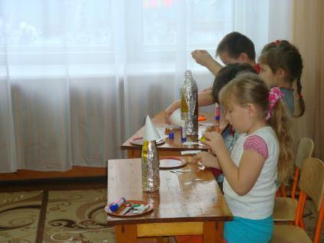
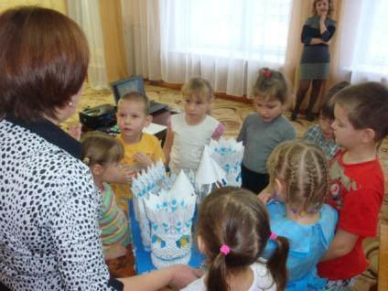
Побывав в чертогах Снежной королевы, мы дворец решили тоже смастерить. Его мы представляли всем ребятам, чтоб все могли творенье оценить!

Slide 4
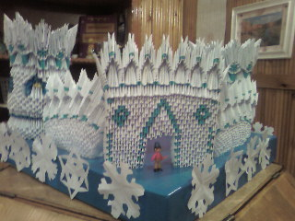
Мы сами с замираньем наблюдали: какая красота, какой же труд! Потом мы долго-долго с ним играли!
И снова сказка оживала тут!

Slide 5
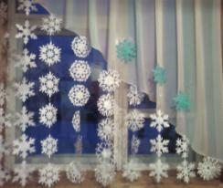
Мы снежинки вырезали, ими зал мы украшали

Slide 6
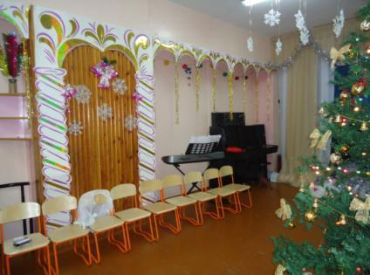
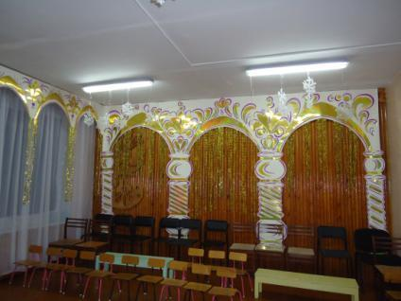
Зал превратили мы в дворец всем на удивленье, скоро-скоро здесь начнётся наше представленье!

Slide 7
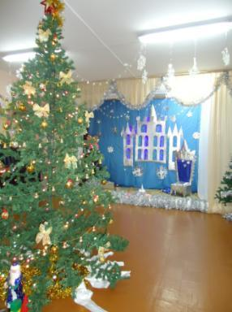
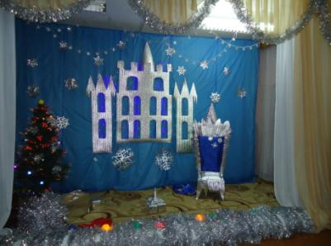
Ёлка огоньками нам мигает и не устаёт гореть! Даже звёздочки сверкают! Приходите посмотреть!

Slide 8
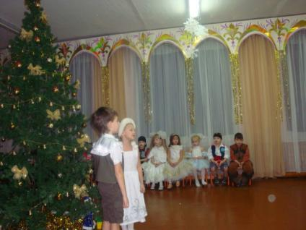
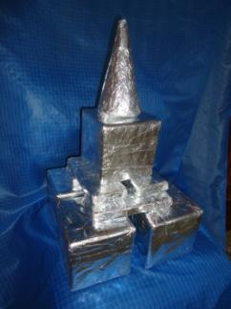
Всех в саду мы удивили, кубики для Кая сами смастерили и в льдинки превратили!

Slide 9
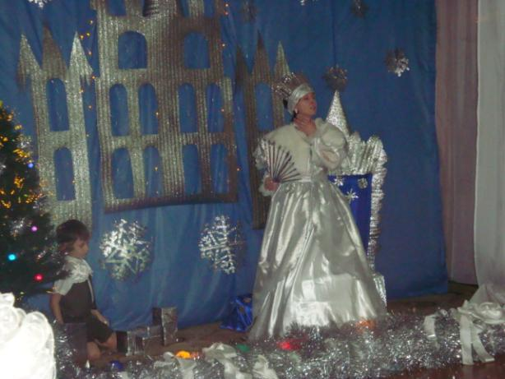
Меня давным-давно преданья оживили. И Андерсена сказку дети полюбили!
Меня давным-давно преданья оживили. И Андерсена сказку дети полюбили!

Slide 10
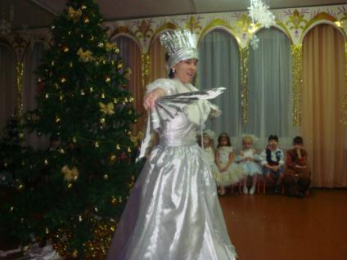
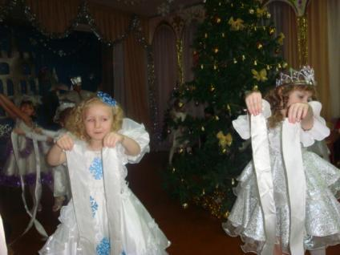
Я - снежная! Я - королева! Снежинки - справа! Снежинки - слева!

Slide 11
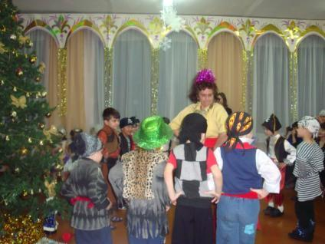
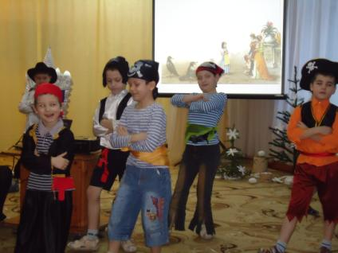
А мы - разбойники лихие! Мы - ребята удалые!

Slide 12
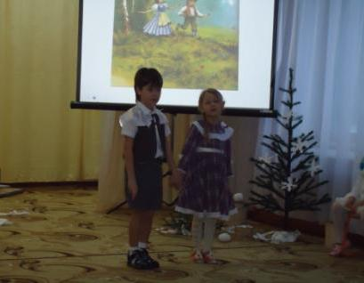
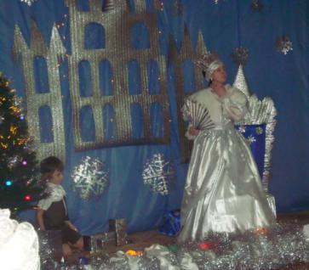
Кай, я – здесь! Услышь меня! Тебя искать устала я! Много я дорог прошла, но тебя я всё ж нашла!

Slide 13
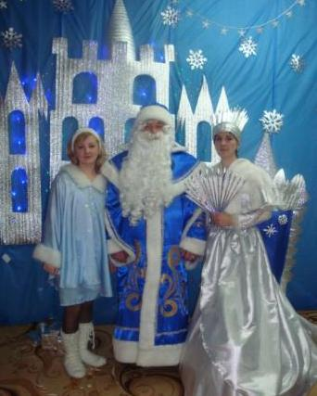
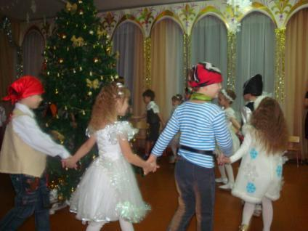
В королевстве детей, в королевстве людей праздник смеха и затей, праздник сказки для детей!

Slide 14
ПРОЕКТ «В ГОСТЯХ У СНЕЖНОЙ КОРОЛЕВЫ» ДАЁТ ВОЗМОЖНОСТЬ ПОЗНАВАТЬ, РАЗВИВАТЬСЯ, ТВОРИТЬ, САМОУТВЕРЖДАТЬСЯ ДЕТЯМ НА ТЕАТРАЛЬНЫХ ПОДМОСТКАХ, А ТАК ЖЕ ОБЪЕДИНЯЕТ В СЕБЕ РАЗНЫЕ ВИДЫ ДЕЯТЕЛЬНОСТИ ЕДИНЫМ СМЫСЛОВЫМ КОНТЕКСТОМ.

Slide 15
СПАСИБО ЗА ВНИМАНИЕ!

